Slide 1
Mantenimiento Preventivo o Programado
GRUPO N°1
ALUMNOS: POLL ALEX, PRADO FERNADO, FRANCK DANTE, LENHARDT MARTIN

Slide 2
Definición de mantenimiento preventivo:
El mantenimiento preventivo es aquel que se realiza de manera anticipado con el fin de prevenir el surgimiento de las averías en los artefactos, maquinaria industrial, equipos electrónicos, vehículos automotores, maquinarias pesadas, entre otros.
El mantenimiento preventivo es aquél que nos permite disminuir el riesgo de daño o pérdida de los equipos. Este plan de mantenimiento consiste en revisar los servidores de forma periódica para evitar fallos que puedan generarse por desgaste, por uso o por el paso de los años

Slide 3
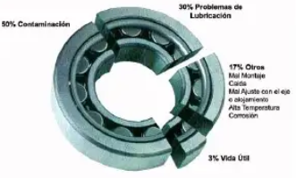
45 % Contaminación
FALLAS MECÁNICAS
35 %
Mala Lubricación
17 %
Otros:
Mal montaje
Alta temperatura
Desgaste
3 %
Vida útil

Slide 4
El mantenimiento preventivo es aquél que nos permite disminuir el riesgo de daño o pérdida de los equipos. Este plan de mantenimiento consiste en revisar los servidores de forma periódica para evitar fallos que puedan generarse por desgaste, por uso excesivo

Slide 5
Objetivo principal: Garantizar la producción (HM) con el mínimo costo de mantenimiento. -Garantizar la seguridad previa del mantenimiento (capacitacion , mejoras) -
Mantenimiento Planificado
Ventajas de planificar:
Garantizar óptimo estado de los vehículos y equipos
Reducir pérdidas de tiempo ( evitar correctivos)
Minimizar costos
Mejorar los procesos de mantenimiento.
*Garantizar la seguridad del personal
Planificar los recursos (materiales, repuestos, MO, herramientas) con anticipación.

Slide 6
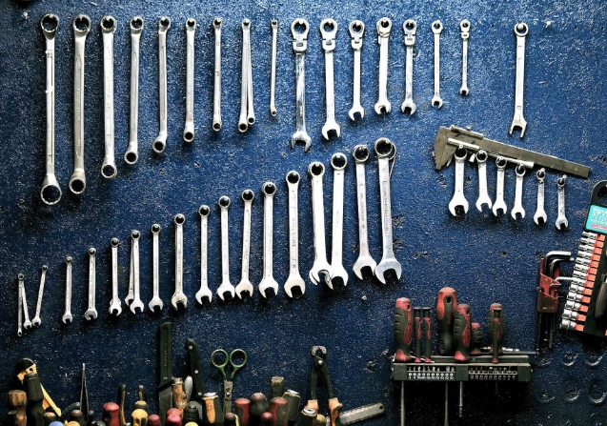
Beneficios del orden y limpieza
Más productividad (menos pérdidas de tiempo)
El trabajo se simplifica y es más agradable
Facilita la limpieza
Buena imagen de las personas y de la empresa
Refleja un lugar de trabajo bien administrado
Evita accidentes e incendios
Aumenta el espacio útil
Mejora el control visual

Slide 7
DISTRIBUCION DE LAS ABERIAS
“FORMA PARTE DE LA ORGANIZACIÓN DEL MANTENIMIENTO, ES DECIR. BUSQUEMOS LA PERSONA/PROFESIONAL IDONEA PARA CADA TRABAJO”
AQUÍ EN FUNCION EL ESCENEARIO VEREMOS COMO DISTRIBUIR LOS RECURSOS HUMANOS PARA SOLUCIONAR LOS MANTENIMIENTO.
YA SEA DE MANERA PLANIFICADA O EMERGENCIA.

Slide 8
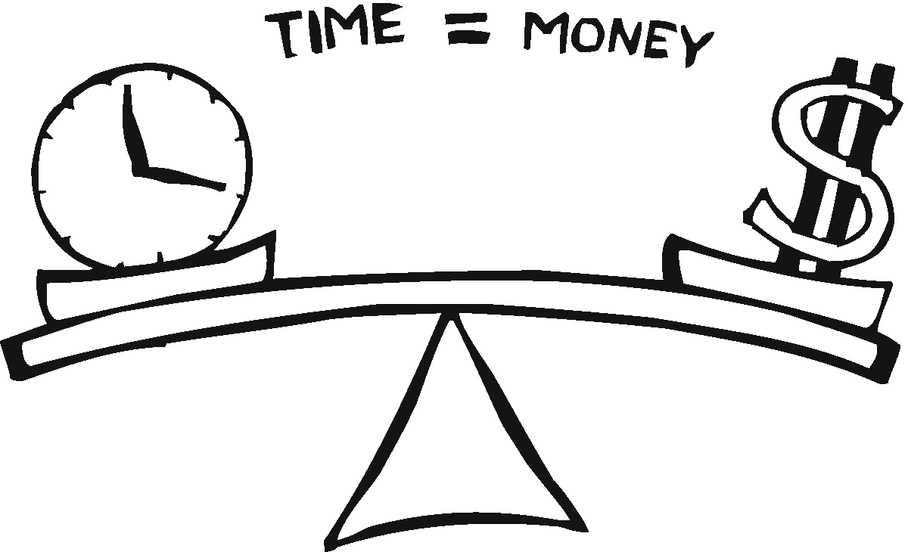
Mantenimiento
PLANIFICADO
Preventivo: organiza y planifica para evitar las fallas imprevistas
Ventajas:
Prolonga la vida útil
Reduce costos
Garantiza la productividad / evita paradas
Aprovecha el momento más oportuno para realizar mantenimiento
Propicia la compra de insumos con tiempo
Evita grandes averías
Permite la organización / coordinación
Control eficaz
Revela prioridades

Slide 9
“La prevención tiene un costo mucho menor que la corrección”
Tiempo perdido = dinero perdido
“Algo chico se puede convertir en algo grande”

Slide 10
Alcance del mantenimiento preventivo:
Algunas acciones del mantenimiento preventivo son: ajustes, limpieza, análisis, lubricación, calibración, reparación, cambios de piezas, entre otros.

Slide 11
AVERIAS Y FALLAS , ANALISIS DE FALLAS EN COMPONETNES MECANICOS
A QUE NOS REFERIMOS CON FALLAS Y AVERIAS..?
Cuando un medio productivo cesa de realizar una o más de sus funciones, mucho antes del fin de su vida útil, se dice que ha fallado. Estas fallas pueden causar pérdidas, paradas imprevistas de planta, incrementos de los costos de mantenimiento y reparación.

Slide 12
ANLAIS DE FALLAS. MANTENIMIENTO PREDICTIVO:
El mantenimiento predictivo son una serie de acciones que se toman, y técnicas que se aplican, con el objetivo de detectar posibles fallos y defectos de maquinaria en las etapas incipientes, para evitar que estos fallos se manifiesten en uno más grande durante su funcionamiento.
Su misión es conservar un nivel de servicio determinado en los equipos programando las revisiones en el momento más oportuno. Suele tener un carácter sistemático, es decir, se interviene aunque el equipo no haya dado ningún síntoma de tener problemas

Slide 13
PROCEDIMIENTO : predictivo.
PASO 1: detección de comportamiento anormal
PASO 2: Encontrar causa / evaluar
PASO 3: Informar
PASO 4: Solución preventiva

Slide 14
PROGRAMAS DE MANTENIMIENTO
Revisión de planes de Mantenimiento - “personalizar” – actualizar – editar
Según Manual: 1000hs
TRACTOR VATLRA 120
Operación real: 250 hs
Cuidar diferenciales luego de un desgaste importante por falta de mantenimiento.

Slide 15
PROGRAMAS DE MANTENIMIENTO
Revisar los planes de Mantenimiento y “personalizar” – actualizar – editar
Completar preventivos
Establecer contactos para obtener información técnica
Llevar registros fieles de cada maquina- trazabilidad

Slide 16
COMUNICACION.-

Slide 17
COMUNICACIÓN
Primordial para nuestro tipo de actividad empresarial
Evitan errores tontos (INTERPRETACION )
Asegurarse que la comunicación llegue dónde tiene que llegar
Sugerencias
Propiciar la comunicación de los involucrados puntuales, en forma directa.

Slide 18
Observaciones:
Antes de cada auditoría, revisar la auditoría anterior respectiva
Medidas Preventivas
Debe haber un control permanente de los operadores y encargados para tomar medidas más inmediatas.

Slide 19
MUCHAS GRACIAS

